Slide 1

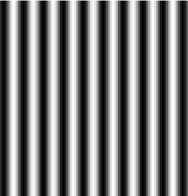


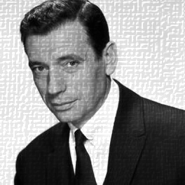

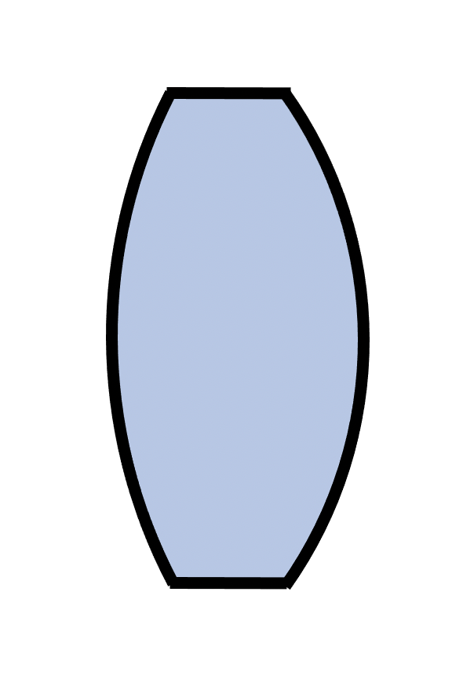
2022
TP · 1A · FISA · F I L T R A G E · O P T I Q U E
OBJECTIFS
Vous familiariser avec une expérience d’optique de Fourier. A l’issue de cette séance vous serez capable d’aligner un banc optique mettant en œuvre une source quasi-ponctuelle et un montage à double diffraction et comprendre le filtrage optique des fréquences spatiales.
PRE-REQUIS
montage de diffraction à l’infini, transformée de Fourier, fréquence spatiale, conjugaison optique
MONTAGE OPTIQUE … de double diffraction
caméra
doublet
180 mm
doublet
180 mm
pupille
plan objet
plan de Fourier
filtre spatial
plan image
source
quasi ponctuelle
à flux variable λ = 632,8 nm
Fréquence spatiale
En vertu du principe de décomposition en ondes planes d’un champ optique, une fréquence spatiale f sera localisée à la distance λ✕f✕D de l’axe optique dans un plan de Fourier à distance D du plan de pupille.
Epurateur de faisceau
Un trou de diamètre 25 µm est placé au point de focalisation d’un objectif de microscope grandissement 20 (ou 25) d’ouverture numérique 0.5, de sorte que le waist du laser au foyer de l’objectif de microscope soit plus petit que le rayon du trou (typiquement 3 à 4 fois). On obtient un faisceau très ouvert et un filtrage des hautes fréquences spatiales permettant d’obtenir une répartition gaussienne du flux. Le dispositif d’épuration laser est bien réglé si le trou de filtrage est placé exactement au foyer de l’objectif. Le diamètre en sortie du laser est 2ω₀ = 0,8 mm.
positionner l’objectif de microscope
positionner à l’œil le trou à ~ 5 mm
lumière éteinte, repérer le flux transmis
optimiser le trou latéralement
rapprocher un peu l’objectif
obtenir une tache homogène
REGLAGES
Activité 1 : réglages optiques
Mettre en place le filtrage du faisceau d’éclairage
Vérifier par le calcul la valeur du trou de filtrage
Mettre en place le montage double diffraction
LE FAIRE CALCULER ?
VALIDATION
REGLAGES

Slide 2

Livrable attendu
Le livrable est un compte rendu de 4 pages maximum. Il devra faire apparaitre une analyse commentée de vos observations et mesures effectuées. Ce ne doit pas être une liste !
Joindre l’auto-évaluation pour chaque membre du binôme
A rendre (ou envoyer par mail) le lendemain de votre 2ème séance CHANGER LE MODE D’EVAL
Activité 2 : mire sinusoïdale et mire carrée
Observer l’image de la mire en adaptant le grandissement
Observer le plan de Fourier
Mesurer la période de la mire via le plan de Fourier
Mesurer la période de la mire sur l’image (à mettre ?)
Mesurer la période de la mire avec le viseur
Observer en laissant uniquement le pic central (pupille disque 1 mm)
Observer en filtrant le pic central
Activité 3 : mire radiale
Observer l’image de la mire en adaptant le grandissement
Observation le plan de Fourier
Observer l’image en plaçant une pupille disque centrée dans le plan de Fourier
Vérifier pour la pupille 3 mm la fréquence de coupure observée
Observation en éclairage incohérent (lampe de bureau)
Activité 4 : diapositive tramée
Trouver un filtre adapté pour supprimer la trame dans l’image tout en gardant le maximum de détails
Activité 5 : diapo « TP d’optique »
Trouvez un filtre adapté pour visualiser dans l’image que les lettres T ou F sans la trame.
en faire une seule
l’autre en démo ?
préciser le nb de mire

Slide 3


à rendre avec le compte-rendu
Auto Evaluation
nom prénom ______________________________
Je suis à l’aise
J’y arrive plus ou moins
Plutôt compliqué
Je n’y arrive pas
🤩
🙂
☹️
🤬
Je sais mettre en place un montage de double diffraction.
Je comprends les observations obtenues dans le plan de Fourier pour chaque objet diffractant étudié.
Je sais pourquoi les hautes fréquences sont rejetées loin de l’axe optique dans le plan de Fourier.
Je sais utiliser le bon filtre pour enlever la trame présente dans une image.
Je sais régler un épurateur de faisceau laser.
Je sais calculer les éléments d’un épurateur de faisceau laser.
Je sais prévoir mes observations en fonction de la cohérence de la source utilisée.
Je réponds à ces deux questions
Considérez un système optique limité par la diffraction avec une pupille d’étendue variable qui fait l’image d’un objet. Vous diminuez le diamètre de la pupille. Quelles observations faites vous ?
☐ L’image devient plus floue
☐ L’image devient plus nette ☐ La profondeur du champ diminue
☐ Je ne peux pas répondre
Considérez un système optique qui fait l’image d’un objet. Vous identifiez le plan de Fourier et vous y placez un écran qui bloque la lumière sur l’axe et en immédiate proximité. Quelle observation faites vous ?
☐ Les contours de l’image ressortent et les parties pleines de l’image deviennent sombres
☐ L’image devient plus nette ☐ L’image devient plus floue ☐ Je ne peux pas répondre

